Slide 1
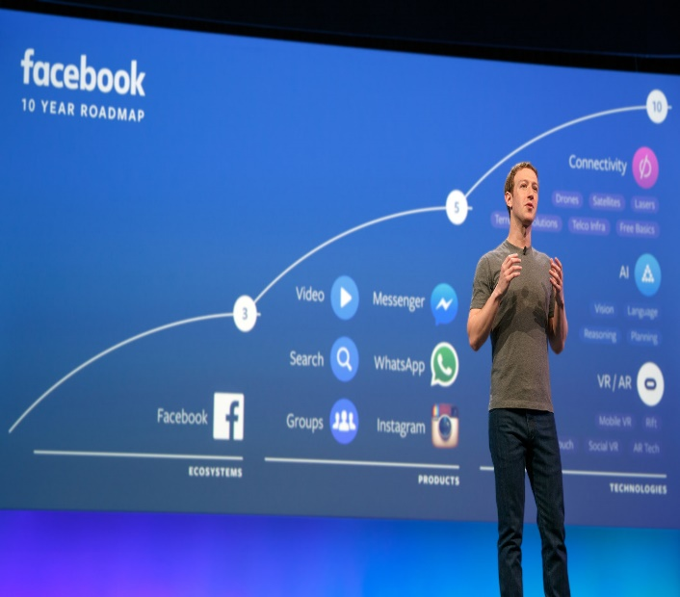
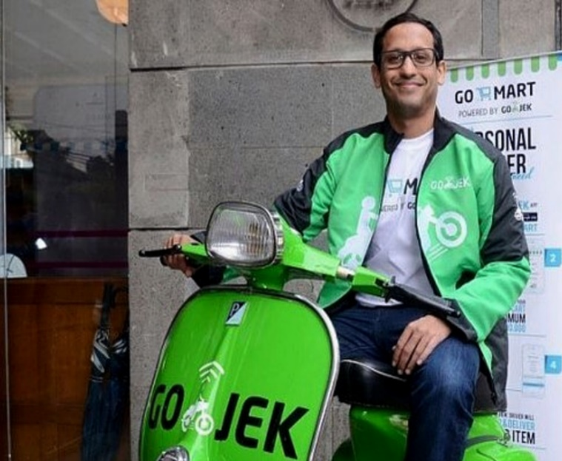
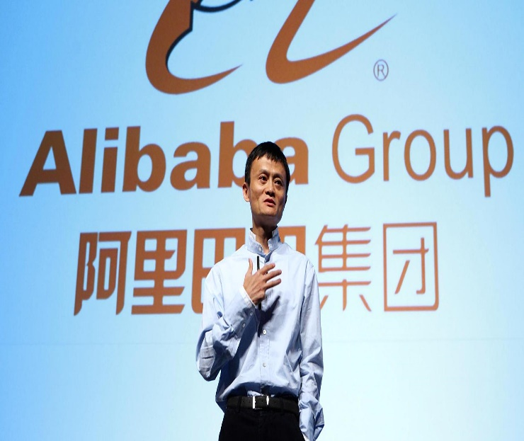
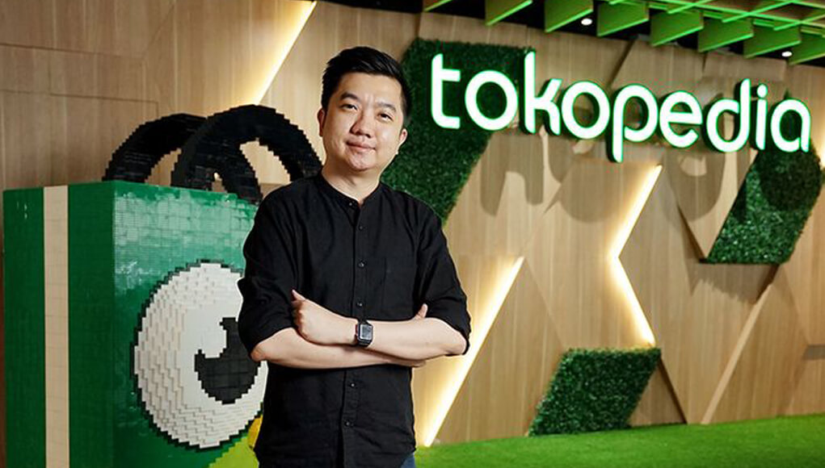


VALIDASI IDE BISNIS STARTUP
Benarkah Produk/Jasa Kalian di Butuhkan Oleh Pasar?
Disusun Oleh:
M. Ariza Eka Yusendra
Dosen Program Studi Manajemen
Fakultas Ekonomi dan Bisnis (FEB) Darmajaya
arizaeka@darmajaya.ac.id
IG: @Mister Yusen
Institut Informatika & Bisnis Darmajaya Lampung

Slide 2
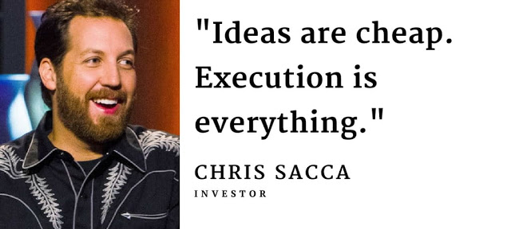
Institut Informatika & Bisnis Darmajaya Lampung

Slide 3

Institut Informatika & Bisnis Darmajaya Lampung

Slide 4
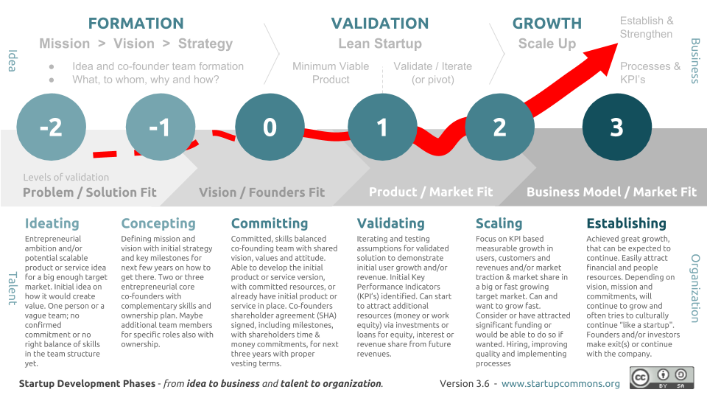
STARTUP BUSINESS STAGE
Institut Informatika & Bisnis Darmajaya Lampung

Slide 5


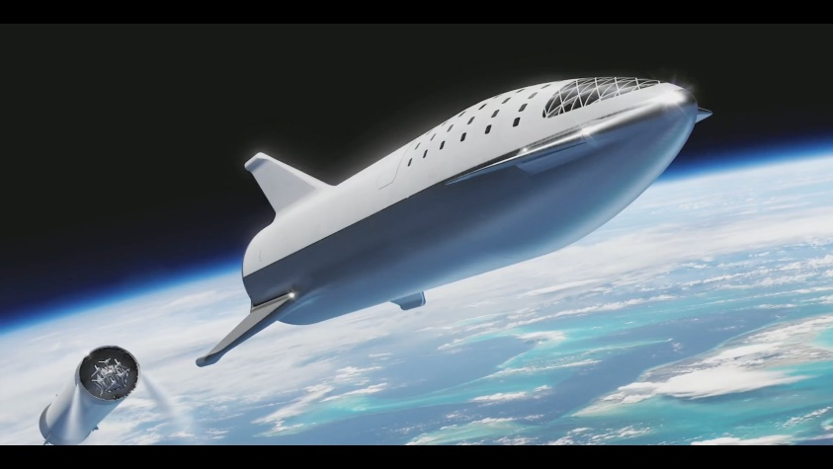
PERNAH MENDENGAR, MELIHAT ATAU MENGALAMI INI???
MONEY
TEAM
PRODUCT
Bisnis gue yang ngemodalin kuat, investor dari mana saja, mantap dahh gak kekurangan dana
Team gue keren, semuanya semangat, kompeten n kita sudah senasib sepenanggungan…intinya we have The Most Great Team
Produk gue ini unik, gak pernah ada sebelumnya, canggih abislaahh pokoknya…paling modern di jaman ini
FAIL….SUPER DUPER FAILS!!
Institut Informatika & Bisnis Darmajaya Lampung

Slide 6

Institut Informatika & Bisnis Darmajaya Lampung

Slide 7
KEGAGALAN UNTUK “JUJUR DALAM VALIDASI STAGE…BISA JADI KIAMAT!!
GAGAL MELEWATI FASE INI
SERING DILEWATI
Institut Informatika & Bisnis Darmajaya Lampung

Slide 8
VALIDATION STAGE: VALIDASI IDE
Sebuah proses pembelajaran dan pengujian asumsi awal (hipotesis) atas ide secara bertahap, terukur, serta dapat ditindak lanjuti, hingga dapat menghasilkan produk yang dapat diterima pasar dan konsumen
Validasi ide dapat diteliti dengan cakupan survei, wawancara, riset online dan sebagainya untuk mendapatkan hasil terbaik.
Institut Informatika & Bisnis Darmajaya Lampung

Slide 9

SIMPLE VALIDATION QUESTIONS
WILL PEOPLE USE IT??
HOW MUCH THEY WILL PAY FOR IT??
HOW MANY PEOPLE??
Apakah ada konsumen yang mau menggunakan produk/jasa yang anda buat?
Kalau Ada yang ingin pakai? Apakah mereka bersedia untuk membayar?
Berapa banyak yang akan menggunakan produk/jasa anda??
Institut Informatika & Bisnis Darmajaya Lampung

Slide 10

Institut Informatika & Bisnis Darmajaya Lampung

Slide 11

Institut Informatika & Bisnis Darmajaya Lampung

Slide 12
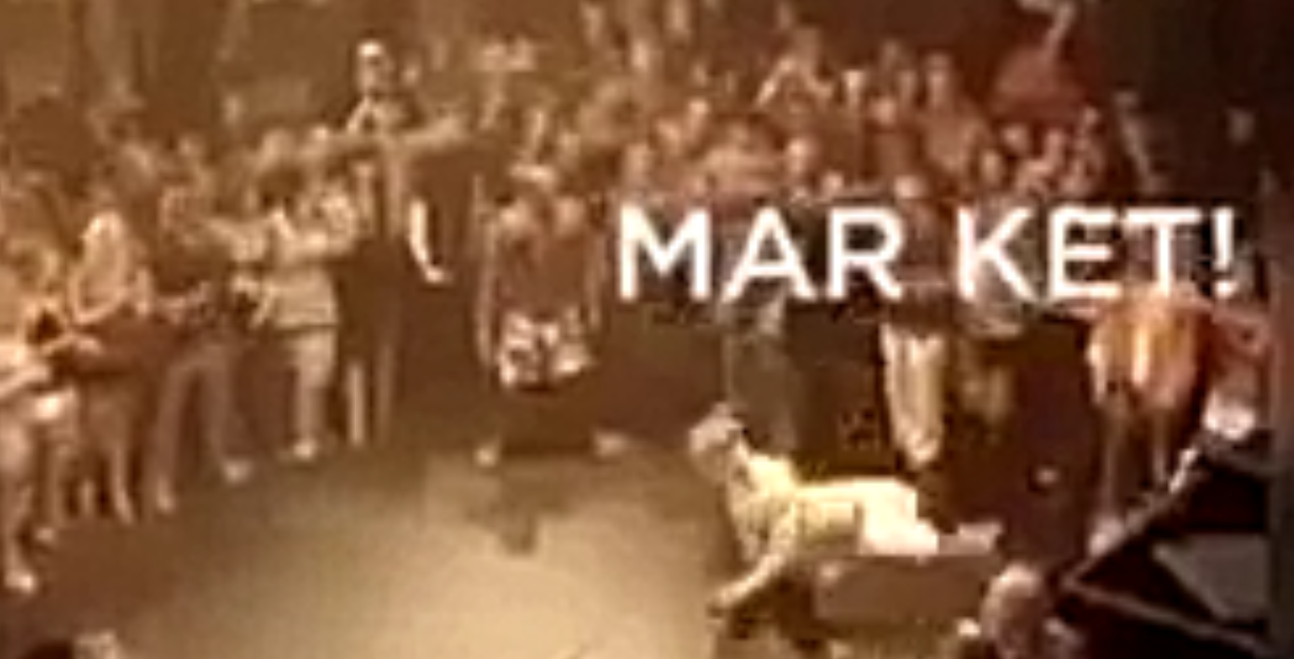
FIGHT THE MARKET
Institut Informatika & Bisnis Darmajaya Lampung

Slide 13
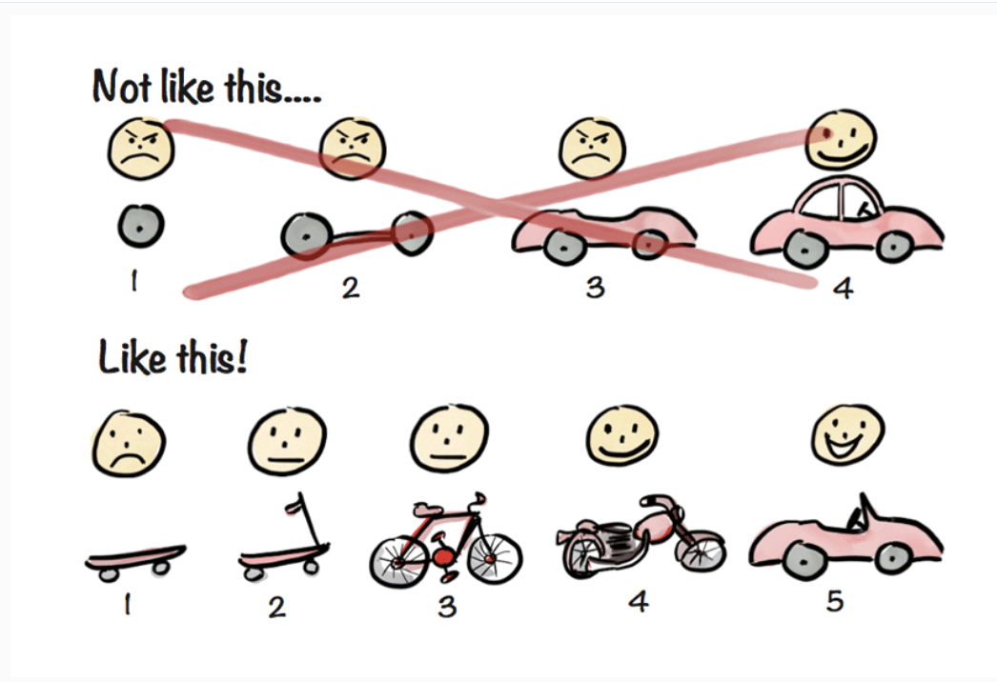
ATMOSTER TECHNOPRENEURSHIP INDONESIA MELESAT TAJAM
BUILD MVP
Launch & Learn
Refine
REPEAT
MVP (Minimum Viable Product): Produk/Jasa dengan fitur atau fungsi yang sangat basic atau masih dikembangkan sampai fitur utama saja
Institut Informatika & Bisnis Darmajaya Lampung

Slide 14
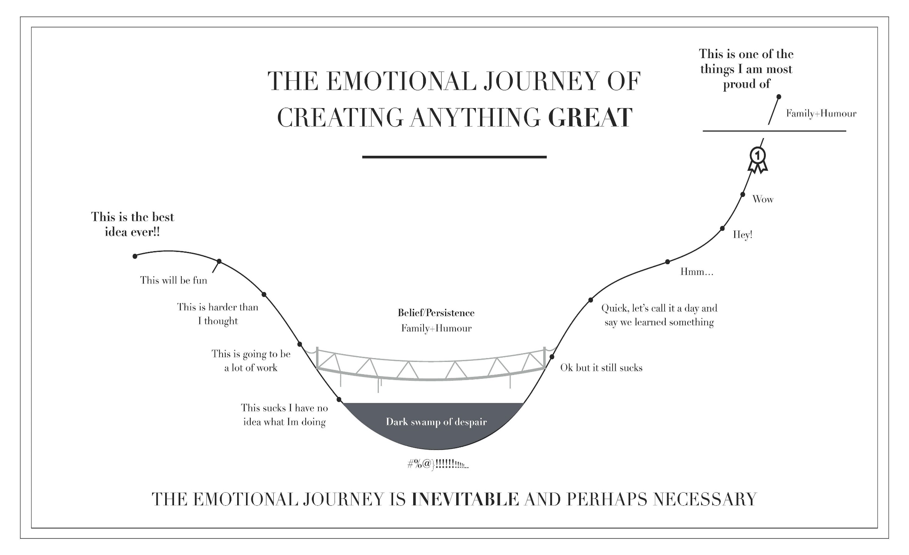
Institut Informatika & Bisnis Darmajaya Lampung

Slide 15
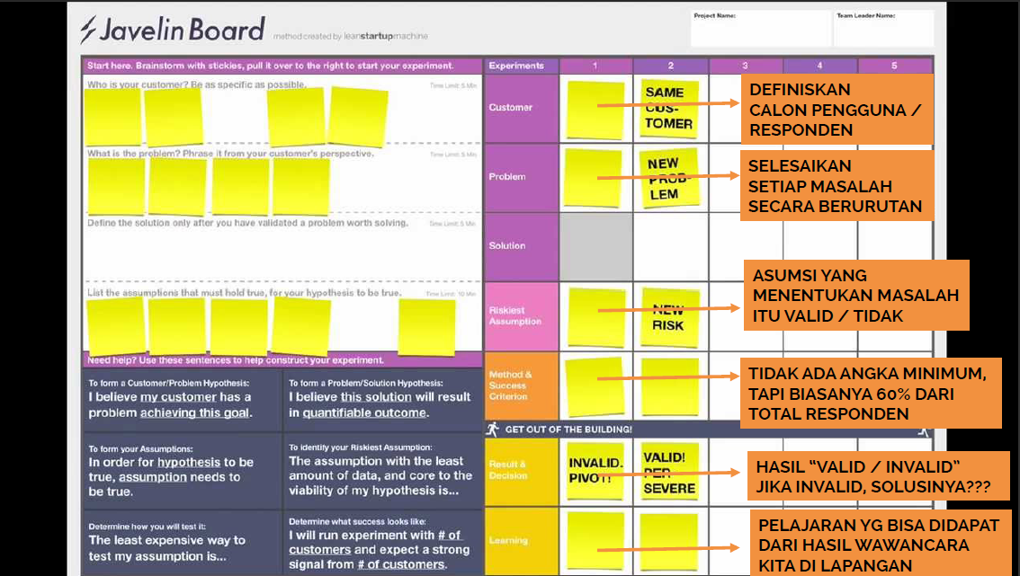
JAVELIN BOARD UNTUK MELAKUKAN VALIDASI – COMPLETE & RIGID-
Institut Informatika & Bisnis Darmajaya Lampung

Slide 16

Institut Informatika & Bisnis Darmajaya Lampung

Slide 17

END OF SLIDE

